Slide 1

Областной конкурс «Безопасная Россия»
Категория Б
Метод.разработка, направленная на противодействие идеям терроризма
МО «Светлогорский городской округ»
МБУ ДО «ДЮЦ Светлогорского ГО»
Кандакова Илона Геннадьевна
Педагог дополнительного образования
Фото-видео приложение
К методической разработке по теме:
Цикл тематических концертов
«Музыкальная гостиная:
От сердца к сердцу»
Светлогорск 2020

Slide 2


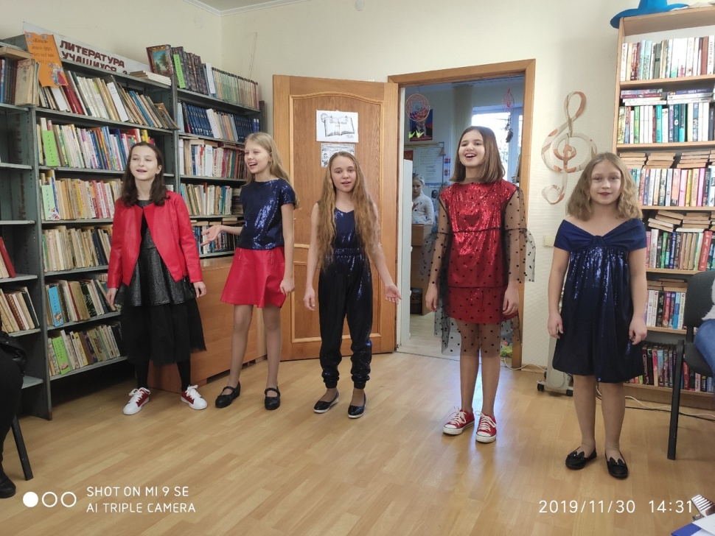
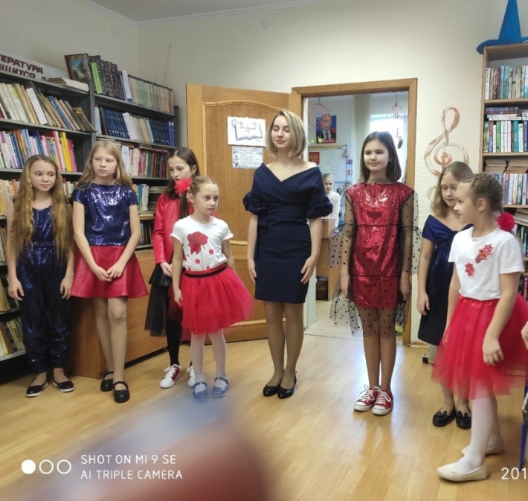
Концерт ко Дню Матери

Slide 3
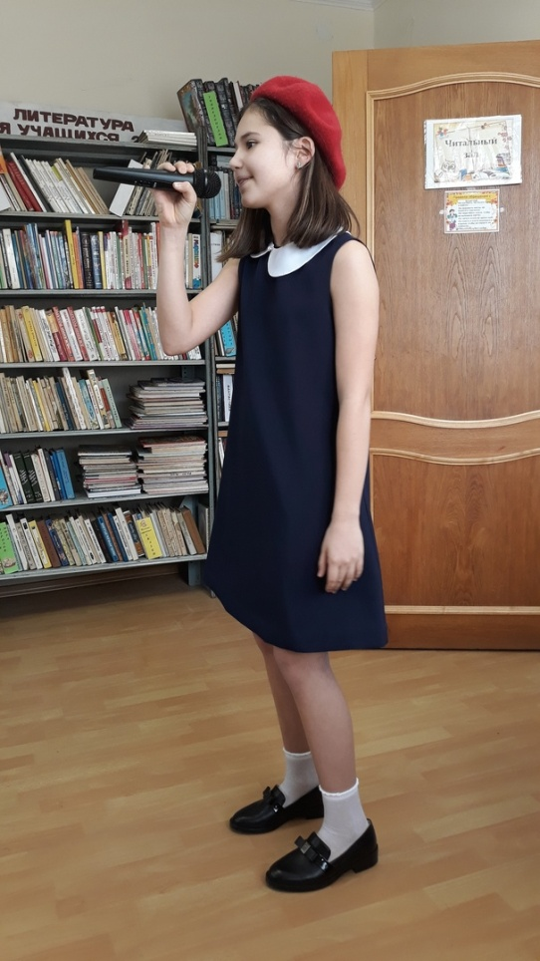
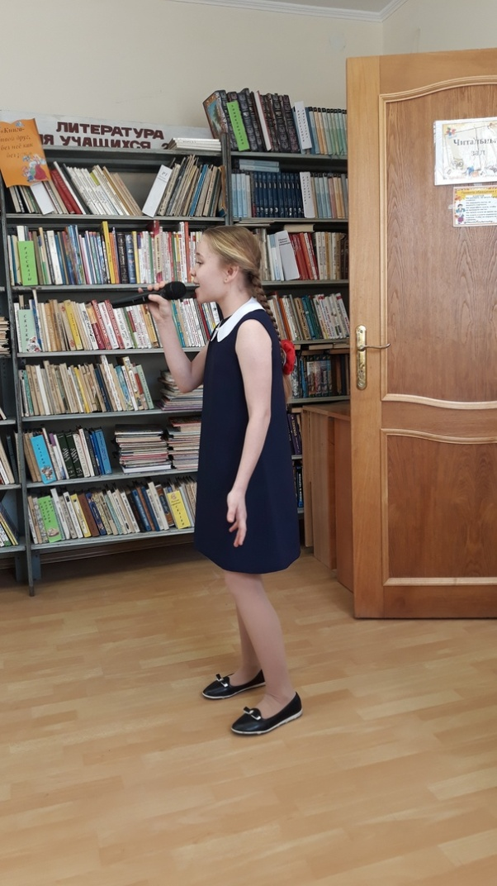

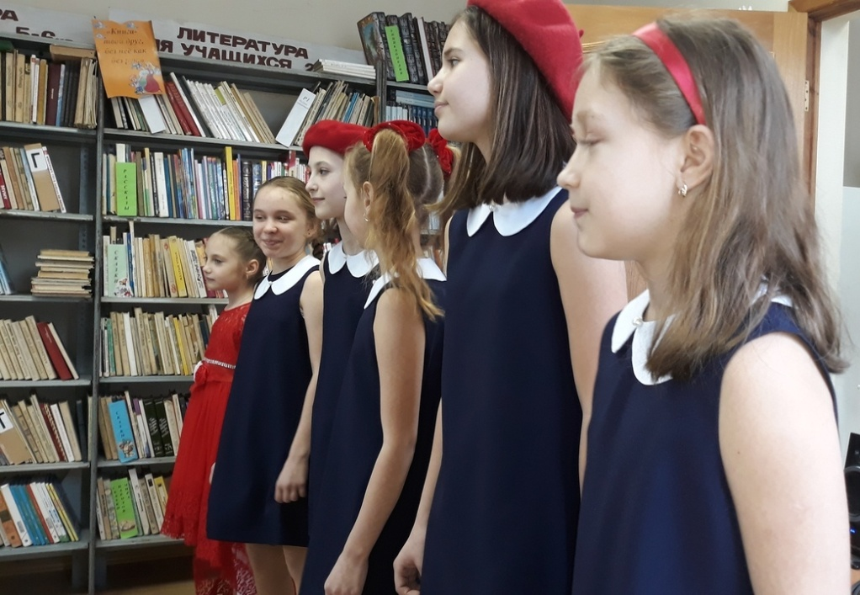
Концерт ко Дню защитника Отечества

